Slide 1
第1章 Java Web应用开发概述

Slide 2
主要内容
什么是Web应用程序
Web应用程序所涉及的技术
面向对象分析设计思想
设计模式和框架结构
开发工具

Slide 3
什么是Web应用程序
Web应用程序：
功能：商务、娱乐、媒体、搜索、邮件等。
组成：一组相关的页面、Java类及配置文件，提供Web服务的各种资源的总和。
协议：超文本传输协议HTTP（Hyper Text Transfer Protocol）为基础协议进行数据的传输
工作模式：B/S模式。
Notes:
C/S是 客户端/服务器端程序，也就是说这类程序一般独立运行 。Web应用程序是基于Web的 。
尽管TCP/IP协议是互联网上最流行的应用，HTTP协议中，并没有规定必须使用它或它支持的层。事实上，HTTP可以在任何互联网协议上，或其他网络上实现。HTTP假定其下层协议提供可靠的传输。因此，任何能够提供这种保证的协议都可以被其使用。因此也就是其在TCP/IP协议族使用TCP作为其传输层。
通常，由HTTP客户端发起一个请求，创建一个到服务器指定端口（默认是80端口）的TCP连接。HTTP服务器则在那个端口监听客户端的请求。一旦收到请求，服务器会向客户端返回一个状态，比如"HTTP/1.1 200 OK"，以及返回的内容，如请求的文件、错误消息、或者其它信息。

Slide 4
HTTP协议
超文本传输协议 ：是一个应用程序协议，允许浏览器和服务器相互通信，来回传送数据。Web页的所有请求和服务器发送的所有响应都是在浏览器和服务器之间传送的HTTP消息。

Slide 5
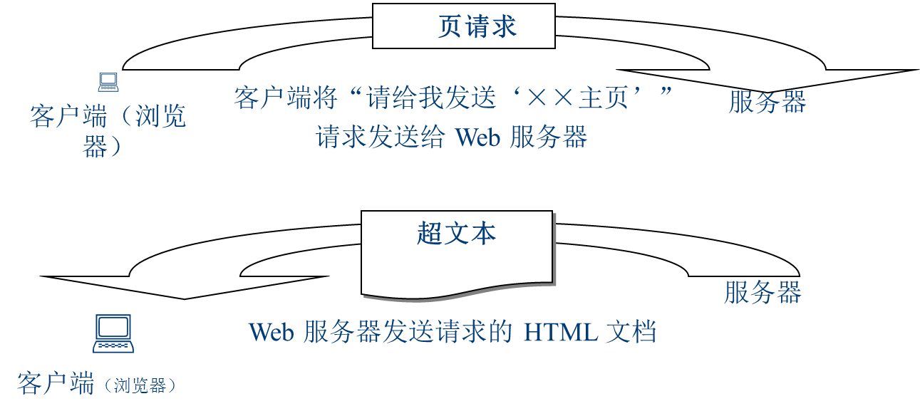

Slide 6
为什么使用HTTP协议开发Web应用程序
HTTP是一种无状态协议，每当HTTP协议将处理结果回传给客户端，就删除客户的运行状态，并中断该连接。这样，对于单个客户而言，获得的服务性能肯定比FTP这种专用服务差，但从服务器的角度看，服务器系统确实无时无刻都可以让真正需要服务器服务的客户同时上线。
HTTP协议是一种无状态的协议，它不能直接解决Web应用不同页面的内在业务逻辑问题。
Notes:
FTP是一种有状态的协议，但服务效率是很低的。

Slide 7
Java Web应用程序的组成
Java Web应用程序通常包含以下组件：
静态文档。包括HTML文件、图片、音频、视频信息等。
Applet。运行于客户端的Java小应用程序。

Slide 8
Servlet。Servlet运行于服务器端的特殊的Java类。
JSP页面。是嵌入了JSP标记或Java代码的HTML文件，当JSP页面第一次被浏览器调用时会被服务器编译然后形成一个Servlet Java类文件，换句话说JSP本质上是一种Servlet。

Slide 9
实用Java类。包括JavaBean和一些其他的Java类。
部署配置文件web.xml。是Web应用程序中最重要的组件之一，它描述了程序的部署、配置信息，为Web服务器所使用。
其他资源文件。包括其他可能用到的一些资源如脚本文件(JavaScript)、XML文件等。

Slide 10
Java Web应用程序的文件组织结构
Web服务器要求开发人员必须按照一定的规范组织文件，通常包括以下目录和文件如下：
应用程序目录：Web应用程序的根目录。
/WEB-INF目录：Web应用部署目录，浏览客户是看不到该目录下的文件的，该目录下的文件专供Web服务器使用。
web.xml：部署描述文件，/WEB-INF目录下最重要的文件，它描述了程序的部署、配置信息，为Web服务器所使用。

Slide 11
/classes：Web应用的类文件存放处，如Web应用中的Servlet类文件、一些实用Java类如JavaBean的类文件等就存放此处。
/lib：部署Java类库文件存放处，Web应用使用的一些其他类库文件存放于此。

Slide 12
*.jsp：JSP文件，通常存放在Web应用程序的根目录上，有时为了便于管理也
*.html：HTML文件，通常存放在Web应用程序的根目录上，有时为了便于管理也可以存放到根目录下的其他子目录中。
/src：源代码目录。

Slide 13
Web应用涉及的技术
客户端：HTML，CSS，JavaScript
服务器端：Servlet，JSP，JavaBean

Slide 14
面向对象分析设计思想
Java语言是完全面向对象的语言。
分析设计时，要采用面向对象分析设计方法。
面向对象技术的优点即为能够构建与现实世界相对应的问题模型，并保持他们的结构、关系和行为模式。

Slide 15
设计模式和框架结构
设计模式和框架在软件工程中是两个不同的研究领域。设计模式研究的是一个设计问题的解决方法，一个模式可应用于不同的框架和被不同的语言所实现。
框架则是一个应用的体系结构，是一种或多种设计模式和代码的混合体。
它们共同致力于使人们的设计可以被重用。

Slide 16
开发环境
数据库
Web服务器
集成开发工具

Slide 17
Tomcat及其使用
Tomcat 6.0是Servlet2.5和JSP2.1规范的官方参考实现。Tomcat既可以单独作为小型的Servlet、JSP测试服务器使用，也可以集成到Apache Web服务器中。

Slide 18
安装Tomcat服务器
（1）下载、安装J2SDK。
（2）获取Tomcat。从网址http:/tomcat.apache.org/处下载
（3）设定环境变量。在Windows2000或Windows XP中设置环境变量JAVA_HOME和CATALINA_HOME两个环境变量，分别指向J2SDK的展开目录和Tomcat的展开目录。

Slide 19
（4）运行Tomcat。通过运行startup.bat批处理文件来启动Tomcat，该文件位于<CATALINA_HOME>\bin\目录中，Tomcat会启动并显示一些状态信息。默认情况下，Tomcat服务器占用8080端口等待用户的HTTP请求。
（5）测试Tomcat。默认情况下，打开Web浏览器，并在地址栏中输入http://locahost:8080/，然后就会看到Tomcat主页，如图8-2所示。
（6）关闭Tomcat。通过运行shutdown.bat批处理文件来关闭Tomcat，该文件位于<CATALINA_HOME>\bin\目录中。

Slide 20
Tomcat服务器的目录结构
bin：存放启动和关闭tomcat脚本。
lib：存放tomcat所需的jar文件和java类文件。
conf：包含各种不同的配置文件，其中最重要的配置文件是server.xml。

Slide 21
logs：存放Tomcat运行过程中产生的日志文件。
webapps：存放Web应用的地方。Tomcat提供的有关Servlet和JSP的各种示例程序就存放在本目录的examples目录下。最简单的发布Web应用的方式就是将打包为WAR文件的Web应用程序直接拷贝到本目录下。
work：存放jsp编译后产生的servelt java源文件和类文件的地方。

Slide 22
作业
描述在你的电脑环境中，如何安装、运行（启动和关闭）、测试Tomcat服务器的？（明确细节。）
描述开发环境及工具的版本和安装过程，结果。
MySql5.0
Eclipse
注意：windows版本，JDK版本，Tomcat版本

